Slide 1
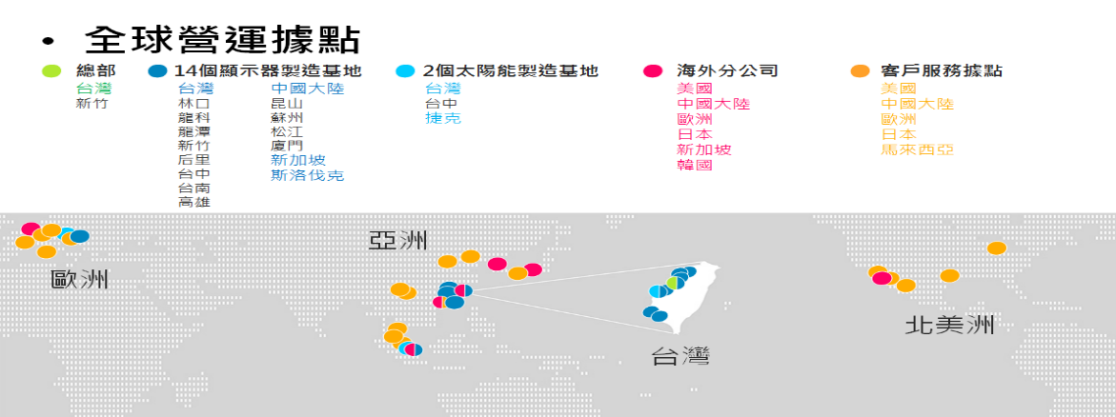
友達光電股份有限公司
製造TFT-LCD液晶顯示器.有機發光顯示器.
網
址
公
司
https://www.auo.com/zh-TW
報名面試請填寫人事資料表謝謝!
https://resume.auo.com/
職缺名稱 | 廠務電力空調技師(台南廠)
職缺類別 | 1.廠務
工作內容說明 | 1. 廠務系統抄表及巡檢 2. 廠務系統運轉維護及異常狀況排除 3. 廠務系統簡易維修保養 4. 廠務系統耗材及零組件用量統計及管理 5. 廠務系統化學品用量統計、庫存管理
管理責任 | 無
教育程度 | 大學
科系 | 電機電子工程相關、機械工程相關、輪機工程相關、環境工程相關
工作經驗 | 具1年以上廠務相關工作經驗
工作技能 | 具堆高機、高壓氣體特定設備相關證照者佳
上班時段 | 日班 (8:00~20:00)夜班 (20:00~8:00)
休假制度 | 需配合輪班(三班二輪)3日、3夜、3休
薪資 | 月薪: NT$32,000 ~ NT$42,000
工作地點 | 台南市安南區科技一路36號
※台南廠：台南市安南區科技一路36號

